Slide 1
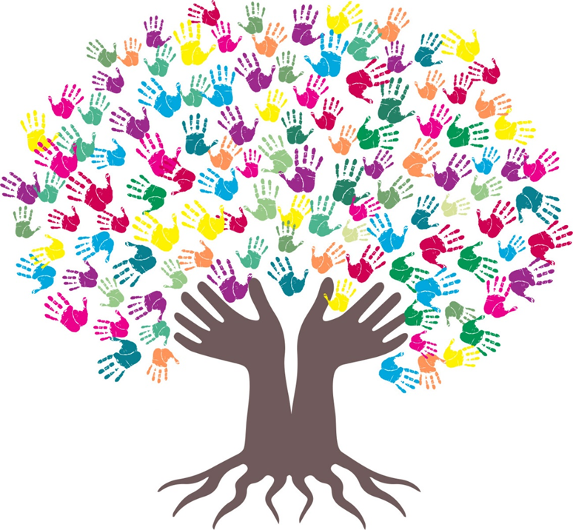
SAMEN VIEREN
Suggesties om de 40-dagentijd te vieren met kinderen op school

Slide 2
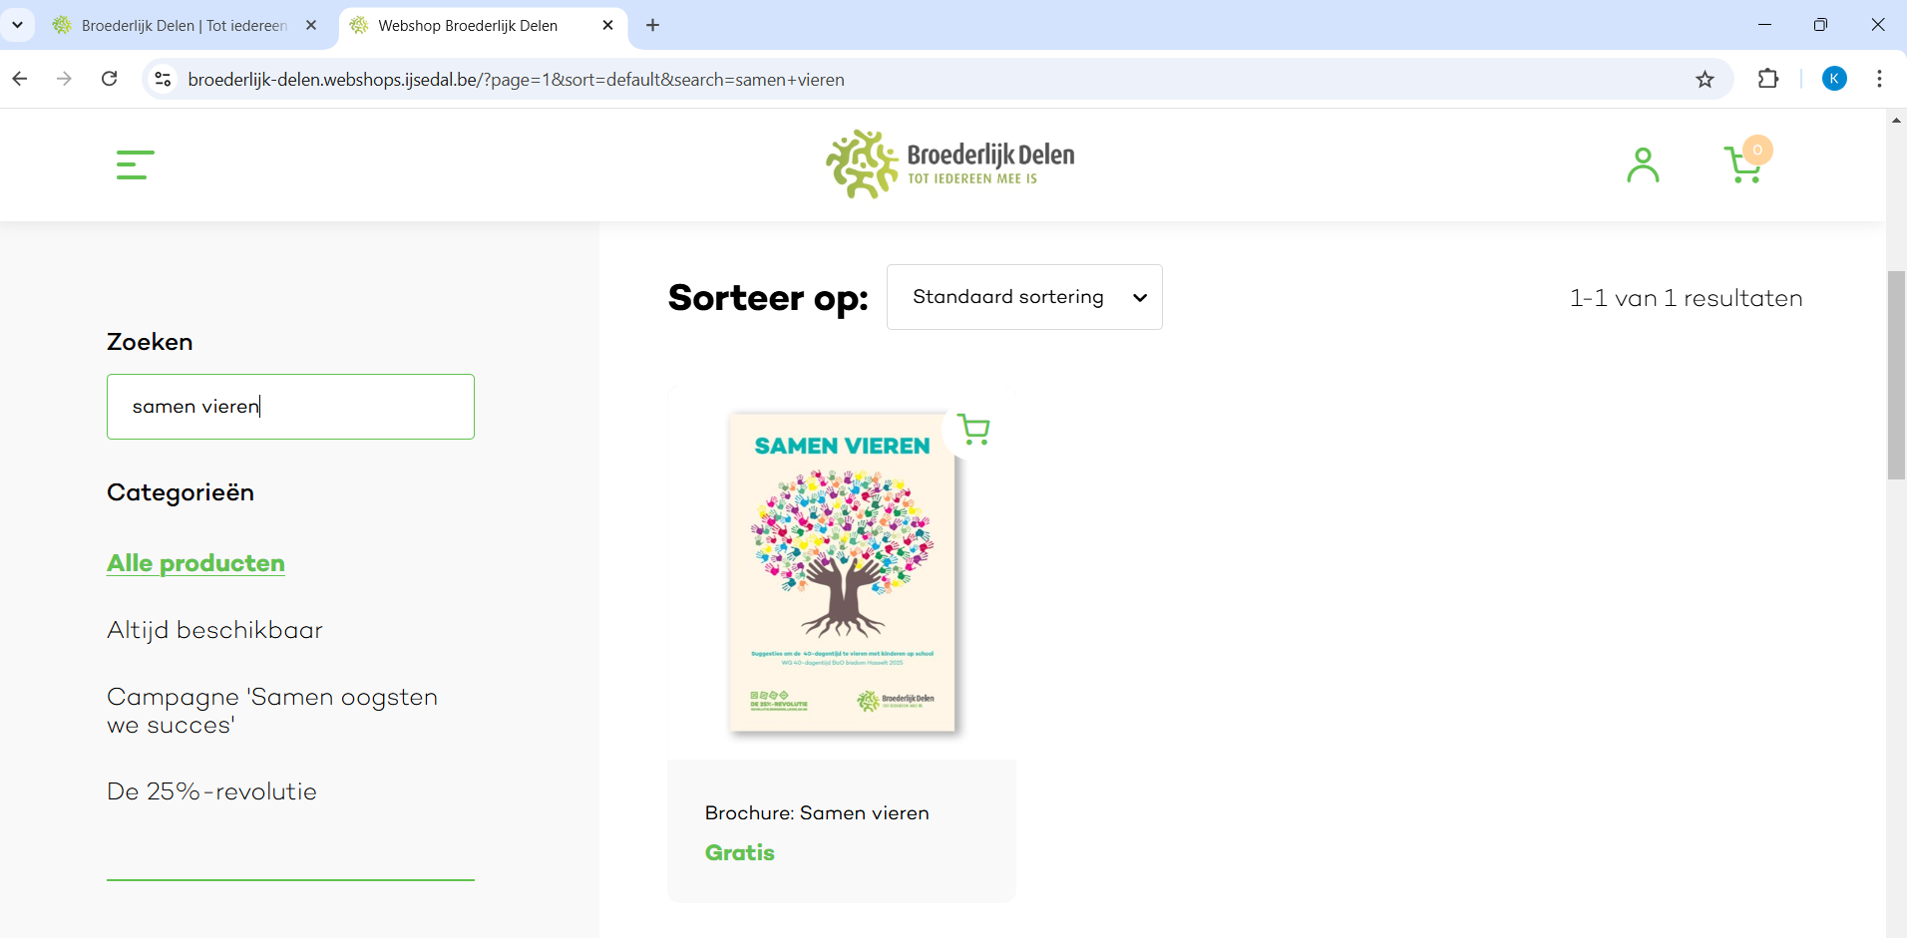
-

Slide 3
SAMEN VIEREN
- Een viering bij het begin van de vasten - Een viering van vergeving en vernieuwing - Impulsen voor bezinnende momenten in de klas - Een viering van verbinding – verbindend vieren: Bomen inspireren

Slide 4
Een viering bij het begin van de vasten Samen werken aan een betere wereld. Samen oogsten we succes
Notes:
Lezen pg 3 Deze maand…

Slide 5
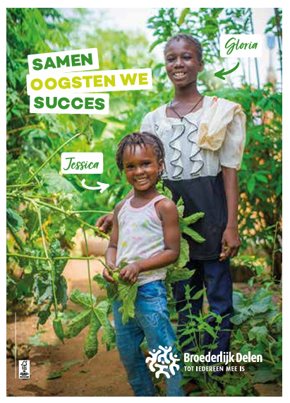
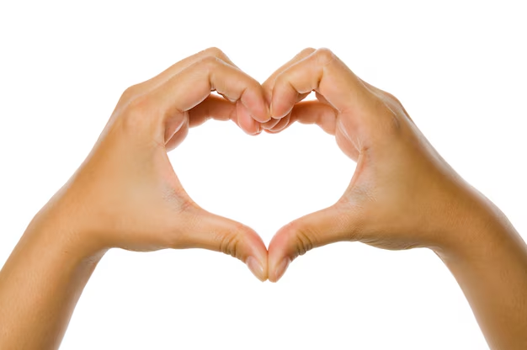
Samen werken aan een betere wereld. Samen oogsten we succes!
Samen changemakers worden! Als wij samenwerken aan die betere wereld dan doet het ertoe. Dan is ons samenwerken een succes!

Slide 6
Een viering van vergeving en vernieuwing Klasviering Verbonden met een nieuw hart

Slide 7
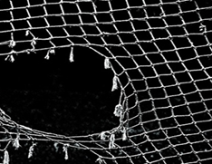
Samen met de kinderen bewust worden van wat er misloopt, mee door onze eigen fouten en onverschilligheid…
het maakt deel uit van de veertigdagentijd.

Slide 8
Een net… houdt alles samen. Het zou een teken kunnen zijn van VERBONDENHEID. Verbondenheid … met wie of wat?
Notes:
Lezen: pg 12 Onze band met …

Slide 9
Maar kijk… De touwen van het net zijn stuk. Ze zijn gebroken… Het net is gescheurd.
Gedaan met de droom van verbondenheid?

Slide 10
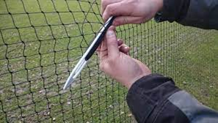
Boeten, dat is wat de vissers doen als ze hun netten herstellen. Het betekent dat ze de touwen van hun netten aan elkaar vlechten. Ze ‘boeten’ de netten.

Slide 11
Reflectiemomenten: het net is gescheurd. Wat kan er gebeurd zijn? Hoe zou dat komen? Wat drijft ons uit elkaar? Dingen die we zeggen, dingen die we niet zeggen. Dingen die we doen, dingen die we niet doen. Is nieuwe verbondenheid mogelijk?

Slide 12
Symboolhandeling:
met linten in het wit herstellen kinderen het net.
Door de witte schakel blijft WEL zichtbaar waar de band gebroken was
én is vernieuwd.

Slide 13
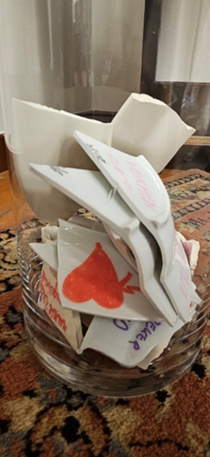
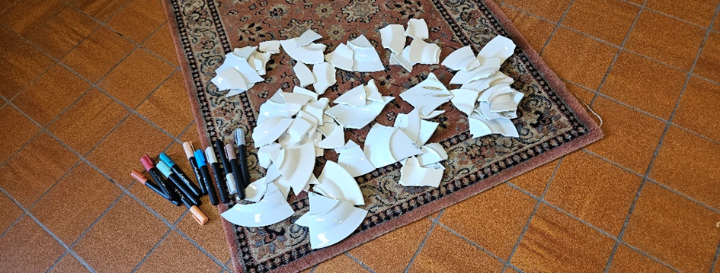

Slide 14
Impulsen voor bezinnende momenten in de klas Keuze maken
Notes:
Lezen pg 28

Slide 15
Wat kan jij nu al doen? Elke leerling maakt een omtrek van zijn hand. In de hand schijft of tekent hij wat hij nu al kan doen om de wereld dichtbij en/of veraf mooier, rechtvaardiger, … te maken.
“Het zal nooit meer hetzelfde zijn.”

Slide 16
Een viering van verbinding… verbindend vieren Bomen inspireren

Slide 17
Deze viering kan je op verschillende manieren gebruiken:
- als schoolviering, allemaal samen vieren in één gemeenschappelijke ruimte
- als klasviering in de klas
- als bomentocht met de klas: je gaat op tocht. Bij een boom blijf je stilstaan. Hier wordt een stukje tekst gebracht. Dan wandel je verder tot bij een volgende boom en komt er opnieuw wat tekst en vragen. Zo maak je een tocht.
Notes:
Lezen: stel je een boom voor…

Slide 18
Notes:
Lezen 1ste deel

Slide 19
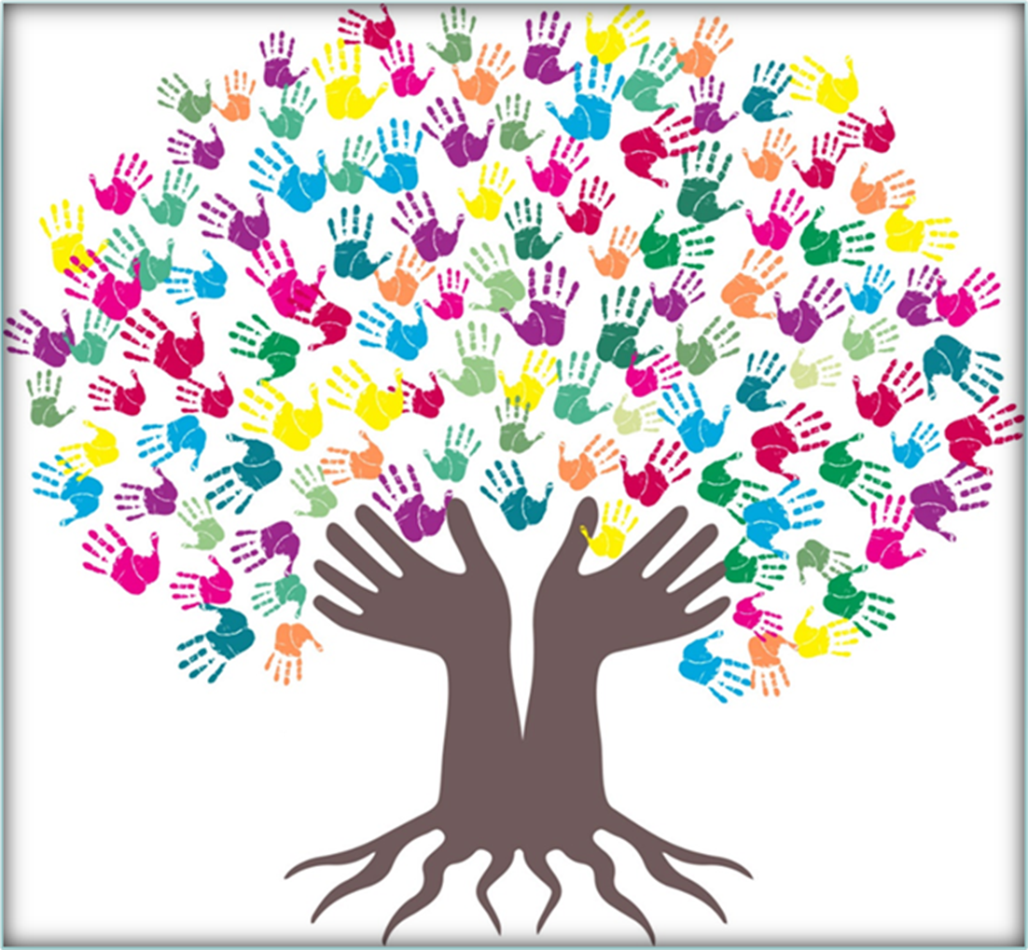
- Boommediatie - Wortels - Stam - Bladeren - Vruchten - Bomen/Mensen in beweging
Notes:
Lezen pg 52

Slide 20
Dankjewel Goed thuis!

